Slide 1
سيستم های اطلاعات مديريت جلسه اول-معرفی
به نام خدا
نیمسال اول 92-93
مدرس: محمدعلي پوراهري
Ahari.mis@gmail.com

Slide 2
مراجع
سیستم های اطلاعاتی در مدیریت- دکتر سید محمد محمودی
سیستم های اطلاعات مدیریت- علی علی پناهی
Introduction to Systems Analysis and Design. Whitten, Bentley, (2008), McGraw-Hill.

Slide 3
نمره بندی
نمره | شرح
2 نمره | تمرین
7نمره | امتحان میانترم
3نمره | پروژه
1نمره(تشویقی) | كوييز
8 نمره | امتحان پایان ترم
كار گروهي به فراخور موضوع و در قالب نمره تشويقي ارائه خواهد شد.
حضور و غیاب به صورت تصادفی

Slide 4
سرفصل مطالب
عنوان | هفته
مقدمه | اول
مفاهیم و محدوده سیستم های اطلاعاتی | دوم
توسعه سیستم های اطلاعاتی | سوم و چهارم
روش های جمع آوری اطلاعات و کشف نیازمندی های سیستم | پنجم
مدل سازی نیازمندی های سیستم با Use Cases | ششم و هفتم
مدل سازی داده ای (Data Modeling) -فاز اول پروژه | هشتم و نهم
مدل سازي پردازشي (Process Modeling) | دهم و يازدهم
مدل سازی و تحلیل شیئ گرا با استفاده از UML | دوازدهم و سيزدهم
طراحی پایگاه داده ها (Data Base Design)-فاز دوم پروژه | چهاردهم
طراحی ورودی ها و خروجی ها و گزارشات مدیریتی | پانزدهم و شانزدهم

Slide 5
پروژه و گزارش آن
پروژه در قالب سه فاز تحویل خواهد شد.
پروژه را می توانید در گروه های 2 الی 3 نفره انجام دهید.
ارزیابی تحقیق بر پایه
تحویل به موقع فازها
کیفیت انجام

Slide 6
تاریخ های مهم
زمان | مسئولیت
 | تعیین اعضای گروه
 | انجام فاز I پروژه
 | امتحان میانترم
 | انجام فاز II پروژه
 | ارسال گزارش نهایی پروژه
تمرین تحویلی 4 بار در طول ترم

Slide 7
جعل علمی
تقلب علمی

Slide 8
سیستم اطلاعاتي مديريت
دانش سیستم های اطلاعات مدیریت:
اطلاعات مربوط به زمان گذشته و حال را گردآوری می کند.
امکان پیش بینی آینده را فراهم می آورد.
اطلاعات مورد نیاز مدیران را در اختیار آن ها قرار می دهد.
همانطور كه از نامش پيداست؛ سيستم اطلاعات مديريت به سه بحث گسترده ی سیستم، اطلاعات و مدیریت پیوند خورده است.

Slide 9
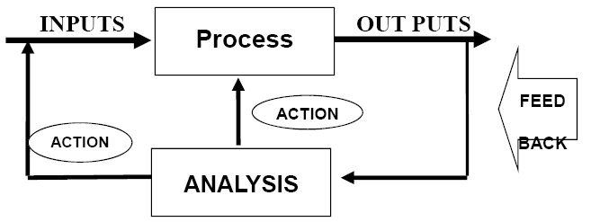
سیستم
مجموعه ای از اعضا که در تعامل با یکدیگرند جهت رسیدن به اهداف (هدف) مشخص.
مثلاً دريك مركز اطلاعاتي، منابع انساني، رايانه‌اي و اطلاعاتي براي رسيدن به هدف مشترك كه همان ارائه اطلاعات به كاركنان يا مديران آن موسسه مي باشد باهم تركيب مي شوند.

Slide 10
مفاهیم سیستم ها
وقتي سيستم ما يك مركز اطلاعاتي چون كتابخانه باشد:
ورودي: كتاب ها، مجلات، منابع الكترونيك و….
فرآيند: خدمات فني
خروجي: قابليت دسترسي و ارائه خدمات كارآمدتر به مراجعان و كاربران
مكانيسم كنترل: رئيس يا شخصي است كه آن ارتباط ميان اين مراكز خدمات فني و خدمات عمومي را به عهده دارد.
حلقه بازخورد: ارتباطات و روابطي است كه شخص رئيس را با قسمت هاي مختلف كتابخانه مذكور مرتبط مي كند.

Slide 11
مفاهیم سیستم ها
هدف سیستم:
هدف سیستم بر اساس فلسفه وجودی سیستم تعریف می شود.
مرز سیستم:
مرز جداکننده سیستم از محیط است و تمامی اجزایی که تحت کنترل مدیریت سیستم می توانند قرار گیرند، در درون مرز (سیستم) قرار گرفته و سایر که تحت کنترل مدیریت نیستند در محیط قرار می گیرند.
سیستم باز:
با محیط ارتباط برقرار می کند و رفتار آن ها بر محیط اثر می گذارد و یا از محیط تأثیر می پذیرد.
سیستم بسته:
سیستم هایی که از محیط تأثیر نمی پذیرند و یا بر محیط اثر ندارند.

Slide 12
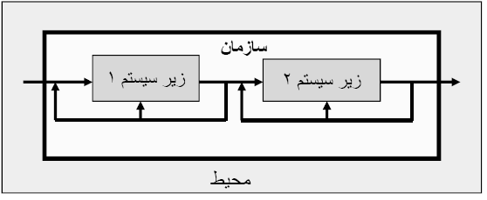
مفاهیم سیستم ها
زیر سیستم:
هر سیستم می تواند به یک سری اجزا که خود زیر سیستم هستند تجزیه شود.
هر زیر سیستم، ورودی ها و خروجی ها و سیستم بازخور مربوط به خود را دارد.
در یک سیستم، خروجی های یک زیرسیستم ورودی برای سایر زیرسیستم ها ست که به این مورد جریان اطلاعاتی بین زیرسیستم ها گفته می شود.

Slide 13
اطلاعات
اطلاعات از دیدگاه های گوناگون دارای تعاریف متفاوتی است.
اطلاعات از دیدگاه نظری: نوع داده جمع آورى شده با استفاده از روش هاى مختلفى نظیر : مطالعه ، مشاهده ، شایعه و سایر موارد دیگر اطلاق مى گردد. در واژه "اطلاعات"، بار معنائى از قبل تعریف شده اى در رابطه با کیفیت، معتبر بودن و یا صحت داده وجود نداشته و امکان برخورد با اطلاعات معتبر، غیرمعتبر، واقعى، نادرست، صحیح و گمراه کننده، وجود خواهد داشت .
اطلاعات از دیدگاه تئوری اطلاعات: در اين تعريف، میزان معنى و محتواى ارائه شده توسط اطلاعات مورد توجه قرار مى گیرد. اما توجه خاصى به کیفیت و یا ارزش اطلاعات نمى گردد .
اطلاعات از دیدگاه علم « فناوری اطلاعات »: داده جمع آورى شده، ذخیره شده، بازیابى شده، پردازش شده و ارائه شده كه در آن به مواردي همچون اعتبار ، کیفیت و ارزش اطلاعات به صورت جانبى، توجه مى گردد.

Slide 14
مديريت
به‌طور کلی عنوان مدیر به کسی اطلاق می‌شود، که در قبال زیردستان و سایر منابع انسانی، مسئولیت دارد.
سطوح سازماني مديريت
مديريت ارشد
مديريت مياني
مديريت عملياتي

Slide 15
سیستم اطلاعاتی مديريت
تعریف: مجموعه ای از افراد، داده ها، پردازش ها و فن آوری اطلاعات که با همدیگر در تعامل هستند، به منظور جمع آوری داده ها، پردازش، ذخیره سازی و مهیا کردن اطلاعات موردنیاز به عنوان خروجی برای پشتیبانی سازمان.
فرق داده و اطلاعات؟

Slide 16
سیستم اطلاعاتی مديريت
ضرورتی ندارد که سیستم‌های اطلاعات رایانه‌ای باشند اما اغلب سیستم‌های اطلاعات رایانه‌ای هستند.
اگر یک سیستم دستی از افراد و رویه‌ها می‌توانند کاری را بدون خطا و مؤثر انجام دهند دلیلی برای استفاده از رایانه نیست.

Slide 17
سیستم اطلاعاتی مديريت
بهبود بهره‌وری: وقتی یک کارمند با استفاده از روش‌های جدید می‌‌تواند به جای پردازش 25 سفارش خرید، 50 سفارش را پردازش کند آنگاه بهره‌وری کار وی 2 برابر شده است.
بهبود اثربخشی: مدیری که شرایطی را که ممکن است مسئله‌ساز شوند پیش‌بینی می‌کند و علل را پیش از اینکه مشکل پدید آید بررسی می‌کند اثربخش‌تر از مدیری است که پیوسته مسائلی را باید حل کند که می‌شد از آنها جلوگیری کرد.
مزیت رقابتی: سازمانی که با استفاده از سیستم‌های اطلاعات بهره‌وری و اثربخشی خود را بهبود داده است دارای این پتانسیل خواهد بود که بتواند روش رقابت سازمانی را تغییر دهد.

